Slide 1

„Co wpływa na jakość orzeczeń wydawanych uczniom zagrożonym niedostosowaniem społecznym i niedostosowanym społecznie ?”

Slide 2
PREZENTOWANY MATERIAŁ
JEST EFEKTEM PRACY MIĘDZYPORADNIANEGO ZESPOŁU DS. DZIECI I MŁODZIEŻY ZAGROŻONYCH NIEDOSTOSOWANIEM SPOŁECZNYM ORAZ NIEDOSTOSOWANYCH SPOŁECZNIE

Slide 3
SKŁAD ZESPOŁU:
SPECJALIŚCI Z PIĘCIU PORADNI PSYCHOLOGICZNO – PEDAGOGICZNYCH Z TERENU MIASTA KRAKOWA: CZTERECH REJONOWYCH I JEDNEJ SPECJALISTYCZNEJ (PO DWÓCH Z KAŻDEJ)

Slide 4
ZBIÓR PROCEDUR
EFEKTEM PRACY ZESPOŁU JEST ZBIÓR PROCEDUR POSTĘPOWANIA W PRZYPADKU ZGŁOSZENIA DO PORADNI:
UCZNIA ZAGROŻONEGO NIEDOSTOSOWANIEM SPOŁECZNYM
NIEDOSTOSOWANEGO SPOŁECZNIE

Slide 5
ZESPÓŁ OPRACOWAŁ:
METODY DIAGNOZY
I OPIEKI POSTDIAGNOSTYCZNEJ, ROZUMIANEJ JAKO BUDOWANIE STRATEGII PRACY Z DZIECKIEM, RODZINĄ, DANĄ PLACÓWKĄ OŚWIATOWĄ I INNYMI INSTYTUCJAMI DZIAŁAJĄCYMI NA RZECZ UCZNIA

Slide 6
PODSTAWĄ DO PRZYGOTOWANIA ORZECZENIA O POTRZEBIE KSZTAŁCENIA SPECJALNEGO JEST:
WIELOASPEKTOWA DIAGNOZA
ZALECENIA FORMUŁOWANE NA PODSTAWIE DIAGNOZY

Slide 7
DIAGNOZOWANIE – DOBÓR ODPOWIEDNICH NARZĘDZI DIAGNOSTYCZNYCH
OSOBY ZNS – WG. L PYTKI:
„TO DZIECI I MŁODZIEŻ WYCHOWUJĄCA SIĘ W WARUNKACH NIEKORZYSTNYCH DLA ROZWOJU PSYCHOSPOŁECZNEGO, NA KTÓRY NEGATYWNY WPŁYW WYWIERAJĄ TAKIE ŚRODOWISKA, JAK: RODZINA (WŁASNA), GRUPA RÓWIEŚNICZA I INNE, A TAKŻE, U KTÓREJ REJESTROWANE OBJAWY ZABURZEŃ WYSTĘPUJĄ SPORADYCZNIE”

Slide 8
NIEDOSTOSOWANIE SPOŁECZNE – WG. L. PYTKI:
„OSOBY NS - TO DZIECI I MŁODZIEŻ, U KTÓRYCH NA SKUTEK ZABURZEŃ WEWNĘTRZNYCH LUB NIEKORZYSTNYCH WARUNKÓW ŚRODOWISKOWYCH WYSTĘPUJĄ UTRWALONE (POWTARZAJĄCE SIĘ) ZABURZENIA W ZACHOWANIU”.
Pytka L., Pedagogika resocjalizacyjna. Wybrane zagadnienia teoretyczne, diagnostyczne i metodyczne, Wydawnictwo APS, Warszawa 2005.

Slide 9
WSPÓLNY ELEMENT RÓŻNODYSCYPLINARNYCH DEFINICJI:
ZACHOWANIA OSÓB, SPRZECZNE Z POWSZECHNIE UZNAWANYMI WARTOŚCIAMI I OCZEKIWANIAMI SPOŁECZEŃSTWA,
POZOSTAJĄCE W WYRAŹNEJ OPOZYCJI DO OBOWIĄZUJĄCYCH NORM OBYCZAJOWYCH, MORALNYCH I PRAWNYCH,

Slide 10
NEGATYWNE KONSEKWENCJE TYCH ZACHOWAŃ.
DLA SAMEJ JEDNOSTKI - JEST TO ZAGROŻENIE BEZPIECZEŃSTWA FIZYCZNEGO I PSYCHICZNEGO
DLA SPOŁECZEŃSTWA – ZABURZENIA FUNKCJONOWANIA SYSTEMU SPOŁECZNEGO, GDZIE CELEM JEST DESTRUKCJA ISTNIEJĄCEGO ŁADU SPOŁECZNEGO.
Macander D., Głos Pedagogiczny, kwiecień 2011 r.

Slide 11
METODY DIAGNOZOWANIA ZNS I NS
Opracował: Zespół d/s Zagrożenia Niedostosowaniem Społecznym
1. Kwestionariusz Osobowości Eysencka EPQ-R w adaptacji A. Jaworowskiej
2. Kwestionariusz Atak-Rezygnacja / A-R- K. Ostrowska
3. Kwestionariusz do Badania Poczucia Kontroli – KBPK - G. Krasowicz, A. Kurzyp-Wojnarska

Slide 12
4. Inwentarz Stanu i Cechy Lęku – STAI - w adaptacji C.D. Spielberger, J. Strelau, M. Tysarczyk, K. Wrześniewski
5. Dwuwymiarowy Inwentarz Inteligencji Emocjonalnej – DINEMO –A. Matczak, A. Jaworowska, A Ciechanowicz, J. Stańczak, E. Zalewska
6. Kwestionariusz do Badania Niedostosowania Społecznego –L. Pytka

Slide 13
7. Kwestionariusz Kompetencji Społecznych – A. Matczak
8. Kwestionariusze do diagnozy ADHD i zaburzeń zachowania – Tomasz Wolańczyk, Artur Kołakowski
Kwestionariusz ustrukturyzowanego wywiadu diagnostycznego w kierunku zespołu nadpobudliwości psychoruchowej (ADHD) według ICD-10 i DSM-IV
Kwestionariusz ustrukturyzowanego wywiadu diagnostycznego w kierunku zaburzenia opozycyjno-buntowniczego (ODD) i zaburzeń zachowania (CD) według ICD-10 i DSM-IV
9.Kwestionariusz Retrospektywnej Oceny Postaw Rodziców (KPR-Roc) – M. Plopa

Slide 14
WIELOASPEKTOWA DIAGNOZA ZAWIERA:
1. OCENĘ POZIOMU INTELIGENCJI,
2. DIAGNOZĘ FUNKCJI PSYCHICZNYCH,
3. DIAGNOZĘ OSOBOWOŚCI, W TYM CZYNNIKÓW RYZYKA,
4. DIAGNOZĘ PEDAGOGICZNĄ,

Slide 15
5. DIAGNOZĘ LEKARZY SPECJALISTÓW, KTÓRYCH OPINIA JEST NIEZBĘDNA W PLANOWANIU DZIAŁAŃ MAJĄCYCH NA CELU ZAPOBIEGANIE PRZEJAWOM ZNS I NS,
6. DIAGNOZĘ FUNKCJONOWANIA SPOŁECZNEGO,
7. DIAGNOZĘ ŚRODOWISKA RODZINNEGO,
8. OPINIĘ Z PLACÓWKI OŚWIATOWEJ

Slide 16
FORMUŁOWANIE ZALECEŃ
SFORMUŁOWANIE ZALECEŃ ZESPOŁU ORZEKAJĄCEGO ZALEŻY OD OSTATECZNEJ DIAGNOZY.
INNA JEST, GDY MAMY DO CZYNIENIA Z ZNS,
INNA W PRZYPADKU NS.
OBSZARY PRACY Z UCZNIEM BĘDĄ PODOBNE!

Slide 17

CO DECYDUJE O OSTATECZNEJ DIAGNOZIE?
ILOŚĆ I POZIOM NASILENIA SYMPTOMÓW
nagminne wagary,
nieprzestrzeganie wewnętrznych zarządzeń i przepisów szkoły,
konflikty z nauczycielami lub wzmożone konflikty z uczniami, rówieśnikami
ucieczki z domu i włóczęgostwo,
notoryczne kłamstwa,
agresja werbalna (wulgarność),

Slide 18
palenie papierosów, sporadyczne lub systematyczne picie alkoholu,
odurzanie się (jego próby i faktyczne odurzanie się),
niszczenie mienia,
stosowanie przemocy,
bójki,
kradzieże,
udział w grupach przestępczych,
usiłowanie i dokonanie samobójstwa,
prostytucja,

Slide 19
CZYNNIKI RYZYKA
biopsychiczne (uszkodzenia, schorzenia c. u. n.)
wysoki poziom lęku i niepokoju,
niska samoocena,
niedojrzałość emocjonalna i społeczna,
słaba kontrola wewnętrzna,

Slide 20
nierealistyczne oczekiwania wobec siebie i otoczenia,
brak zainteresowań,
zaburzona więź z rodzicami,
nieprawidłowa struktura rodziny,
rodzina dysfunkcyjna,
Na podst. Głosu pedagogicznego, kwiecień 2011, artykuł D. Macander

Slide 21

Wieloaspektowa diagnoza:
Ocena poziomu inteligencji
Diagnoza pedagogiczna
ZALECENIA ZESPOŁU ORZEKAJĄCEGO POWINNY BYĆ W ZALEŻNOŚCI OD POZIOMU ROZWOJU INTELEKTUALNEGO, CZY EWENTUALNYCH DYSHARMONII ROZWOJOWYCH:
EFEKTEM DIAGNOZY PSYCHOLOGICZNO-PEDAGOGICZNEJ
POWINNY WSKAZYWAĆ POMOC W FORMIE :
ZAJĘĆ DYDAKTYCZNO-WYRÓWNAWCZYCH,
LOGOPEDYCZNYCH,
TERAPII PEDAGOGICZNEJ,
PORADY W ZWIĄZKU Z WYBOREM KIERUNKU DALSZEGO KSZTAŁCENIA (WYBORU ZAWODU),

Slide 22
Wieloaspektowa diagnoza:
Diagnoza funkcji psychicznych
Diagnoza osobowości, w tym czynników ryzyka
ZALECENIA ZESPOŁU ORZEKAJĄCEGO WINNY OBEJMOWAĆ STRATEGIE:
INFORMACYJNE,
PSYCHOEDUKACYJNE,
TERAPEUTYCZNE,
W FORMIE:
ZAJĘĆ PSYCHOEDUKACYJNYCH,
TERAPII PSYCHOLOGICZNEJ,
ROZWIJANIU ZAINTERESOWAŃ,

Slide 23
Wieloaspektowa diagnoza:
Diagnoza specjalistów
ZESPÓŁ ORZEKAJĄCY ZALECA SPECJALISTYCZNE BADANIA, SZCZEGÓLNIE LEKARSKIE LUB KONTYNUACJĘ OPIEKI SPECJALISTYCZNEJ:
PSYCHIATRYCZNEJ,
NEUROLOGICZNEJ,
ENDOKRYNOLOGICZNEJ,
OKULISTYCZNEJ,
LOGOPEDYCZNEJ,
LARYNGOLOGICZNEJ,
INNEJ.

Slide 24
Wieloaspektowa diagnoza:
Diagnoza funkcjonowania społecznego
ZALECENIA ZESPOŁU ORZEKAJĄCEGO POWINNY SŁUŻYĆ:
ZASPOKOJENIU POTRZEB,
SKUTECZNEJ POMOCY W RADZENIU SOBIE Z PRZEŻYWANYMI TRUDNOŚCIAMI ŻYCIOWYMI,
REALIZACJI WAŻNYCH ZADAŃ ROZWOJOWYCH UCZNIA,

Slide 25
NAJWAŻNIEJSZE POTRZEBY EMOCJONALNO-SPOŁECZNE:
MIŁOŚCI,
AKCEPTACJI,
UZNANIA,
BEZPIECZEŃSTWA,
PRZYNALEŻNOŚCI,

Slide 26
PODSTAWOWE ZADANIA ROZWOJOWE:
OKREŚLENIE WŁASNEJ TOŻSAMOŚCI,
ZASPOKAJANIE POTRZEB W SPOSÓB SPOŁECZNIE AKCEPTOWANY,
ROZWIJANIE KONCENTRACJI UWAGI NA ZADANIACH,

Slide 27
UMIEJĘTNOŚĆ NAWIĄZYWANIA POZYTYWNYCH RELACJI,
ROZWIJANIE INTELIGENCJI EMOCJONALNEJ,
ROZWIJANIE ZAINTERESOWAŃ,
UZYSKANIE NIEZALEŻNOŚCI OD DOROSŁYCH,

Slide 28
NABYWANIE UMIEJĘTNOŚCI RADZENIA SOBIE Z PRZEŻYWANYMI TRUDNOŚCIAMI:
ROZPOZNAWANIE EMOCJI,
REDUKCJA LĘKU,
WIEDZA NA TEMAT MECHANIZMÓW POWSTAWANIA FRUSTRACJI I ZACHOWAŃ AGRESYWNYCH,

Slide 29
ROZWIJANIE SAMOKONTROLI, KONTROLA WEWNĘTRZNA,
UCZENIE SIĘ EMPATII,
RADZENIE SOBIE ZE STRESEM,
RELAKSACJA,
POZYTYWNY OBRAZ SAMEGO SIEBIE,

Slide 30
FORMY POMOCY W TYM OBSZARZE:
ZAJĘCIA PSYCHOEDUKACYJNE,
ZAJĘCIA W ŚWIETLICACH SOCJOTERAPEUTYCZNYCH,
ZAJĘCIA SOCJOTERAPEUTYCZNE
I PROFILAKTYCZNO-WYCHOWAWCZE W SZKOŁACH, PORADNIACH PSYCHOLOGICZNO-PEDAGOGICZNYCH I PORADNIACH SPECJALISTYCZNYCH,

Slide 31
Wieloaspektowa diagnoza:
Diagnoza środowiska rodzinnego
ZESPÓŁ ORZEKAJĄCY PO ROZPOZNANIU ŚRODOWISKA RODZINNEGO ZALECA:
SKORZYSTANIE PRZEZ RODZINĘ Z POMOCY SOCJALNEJ (MOPS),
UCZESTNICZENIE W ZAJĘCIACH PSYCHOEDUKACYJNYCH,
PODJĘCIE TERAPII RODZINNEJ LUB PSYCHOTERAPII INDYWIDUALNEJ,

Slide 32
Wieloaspektowa diagnoza:
Opinia z placówki oświatowej
ZESPÓŁ ORZEKAJAJĄCY WSKAZUJE NA POTRZEBĘ OPRACOWANIA PRZEZ SZKOŁĘ PLANU POMOCY I PRACY Z UCZNIEM:
UTWORZENIE INDYWIDUALNEGO PROGRAMU EDUKACYJNO-TERAPEUTYCZNEGO (IPET),
OPRACOWANIE KARTY INDYWIDUALNYCH POTRZEB UCZNIA (KIPU),

Slide 33
OPRACOWANIE PLANU DZIAŁAŃ WSPIERAJĄCYCH (PDW), Z UWZGLĘDNIENIEM ODDZIAŁYWAŃ EDUKACYJNYCH, WYCHOWAWCZYCH I PROFILAKTYCZNYCH W RÓŻNYCH FORMACH: WARSZTATÓW, ZAJĘĆ PSYCHOEDUKACYJNYCH, ZAJĘĆ FAKULTATYWNYCH, ROZWIJANIU ZAINTERESOWAŃ.

Slide 34
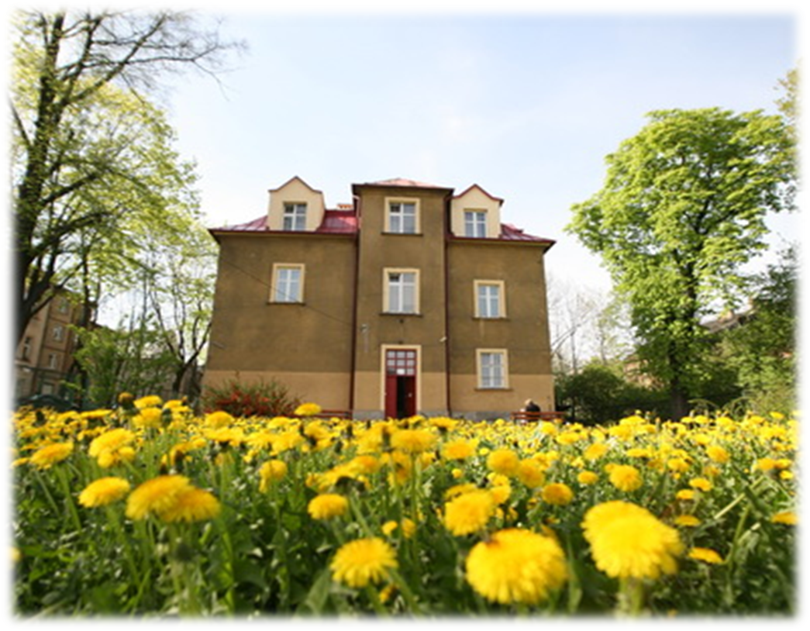
DZIĘKUJĘ ZA UWAGĘ
Opracowała:
Ewa Soja -psycholog
Poradnia Psychologiczno – Pedagogiczna nr 3
w Krakowie
e-mail: ppp3krakow@gmail.com
www.ppp3.krakow.pl

